Slide 1
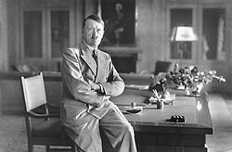
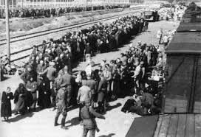
Причиною Голокосту став антисемітизм, який пропагував Гітлер.
Спочатку німці масово депортували євреїв, потім в 1941 році Герман Герінг підписав наказ про призначення глави РСХА Рейнхарда Гейдріха відповідальним за "остаточне вирішення єврейського питання". У цей час почалася депортація євреїв з Німеччини в гетто Польщі, Прибалтики і Білорусі.

Slide 2
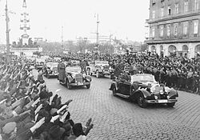
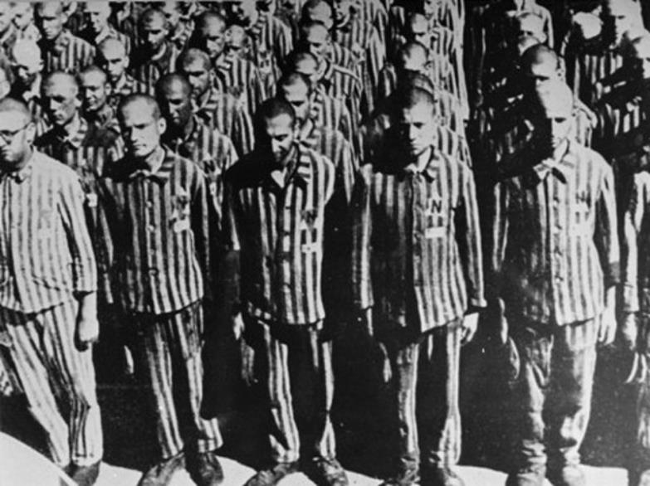
Віденці вітають Гітлера
У 1933 р Адольф Гітлер прийшов до влади - зайняв пост райсхканцлера Німеччини (прем’єр - міністра) і одразу був створений перший концтабір Дахау, у якому ізолювали опозиціонерів нацистського режиму: комуністів, соціал – демократів.

Slide 3
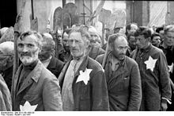
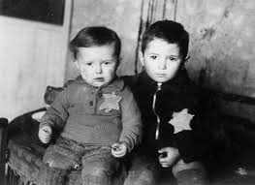
  За наказом нацистів всі євреї, навіть діти, мали носити Жовту зірку або Лату - особливий відмітний «жовтий знак» або «знак ганьби»,
  щоб відрізнятися в громадських місцях

Slide 4
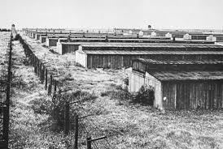
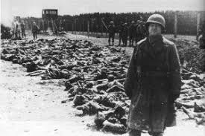
Даха́у — один з перших нацистських концтаборів у Південній Німеччині біля Мюнхена. Почав діяти з 20 березня 1933 року
Бараки , в яких перебували в’язні
Жертви Дахау

Slide 5
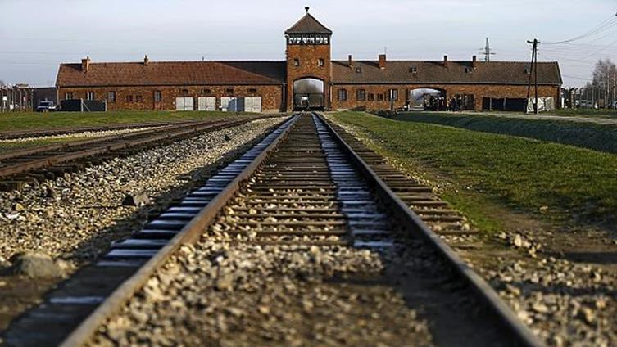
Аушвіц-Біркенау (нім. KZ Auschwitz-Birkenau, пол. Auschwitz)
Один із найбільших концтаборів, що існував з травня 1940 до кінця 1949 року біля міста Освенцима (Польща) Ворота Біркенау (Аушвіц ІІ) — «ворота смерті»
Євреїв Німеччини, Бельгії, Голландії, Франції, посилали на схід, розповідаючи, що це тимчасовий захід. У Польщі створювалися табори смерті, які взагалі не були розраховані на проживання великої кількості людей - тільки на швидке знищення новоприбулих

Slide 6
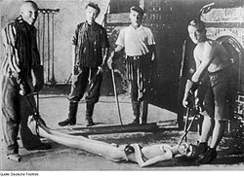
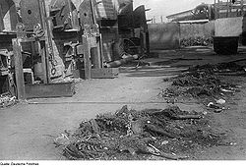
Майда́нек німецький концентраційний табір та табір смерті на території Польщі, поблизу міста Люблін
Злочинці Майданека з людською жертвою — замученим вязнем концтабору, 1944 р
Крематорій у Майданеку. Рештки людських жертв, 1944 р.

Slide 7
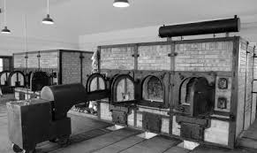
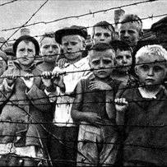
Бухенвальд —концтабір біля міста Ваймар. Дивіз Бухенвальду на воротях: «Jedem das Seine» – «Кожному – своє» ( вислів Ціцерона)
Згідно з оцінками в Бухенвальді загинуло близько 50 000 людей
Щодня тут гинули тисячі людей: їх вбивали камінням, різками, топили в гною, кастрували, нівечили, морили голодом, спалювали живцем
Для відбору дітей німці ставили планку на висоті 120 см. Всі діти, які могли пройти під цією планкою, відправлялися до крематорію. Знаючи про це, діти витягувалися як тільки могли, піднімали вгору голови, стараючись потрапити до групи тих, кого залишають в живих...

Slide 8
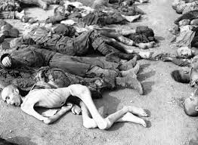
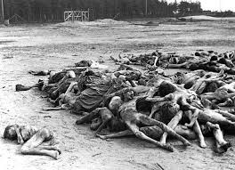
Люди, які потрапляли до концтабору, помирали в жахливих, нелюдських умовах

Slide 9
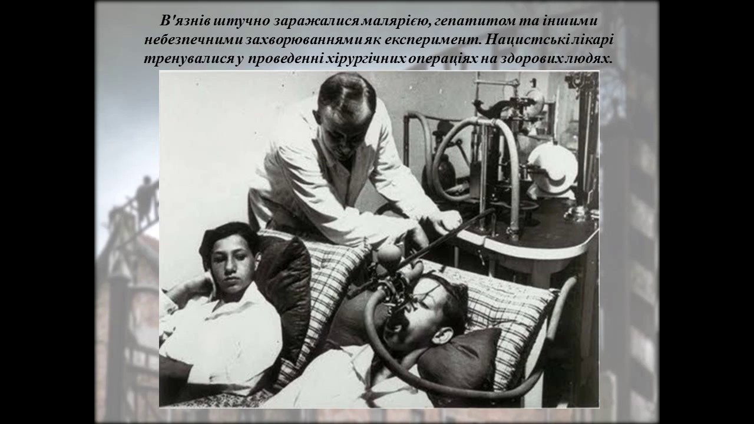

Slide 10
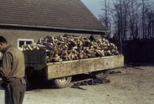
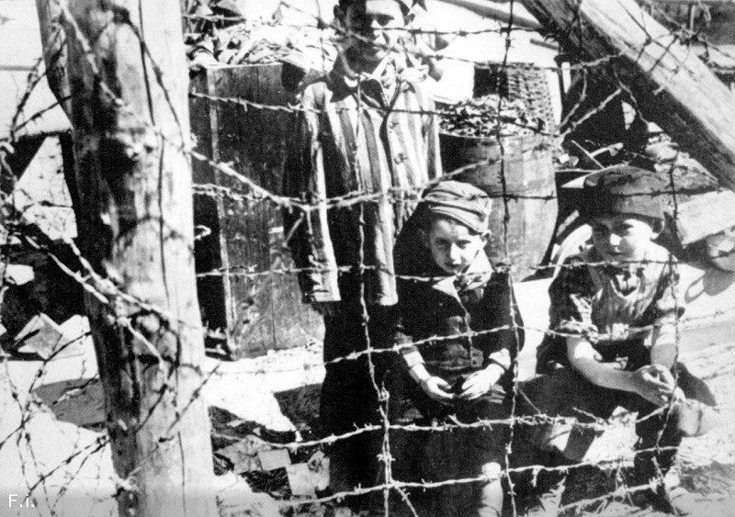
За останніми даними, на території Європи налічувалося близько 42 тисяч таборів і гетто, хоча спочатку вчені-історики називали цифру в 7 тисяч.
Причеп із замордованими тілами, Бухенвальд
Діти - в’язні Бухенвальда

Slide 11
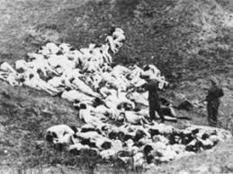
У 1941 р. німецька армія напала на Радянський Союз. Менш ніж за 6 місяців було вбито 700000 євреїв
М.Рівно,1942 рік
По всій Прибалтиці, Україні, Білорусі єврейське населення вивозили з міст та сіл у ліси, у яри, куди зганяли і розстрілювали чоловіків, жінок, дітей

Slide 12
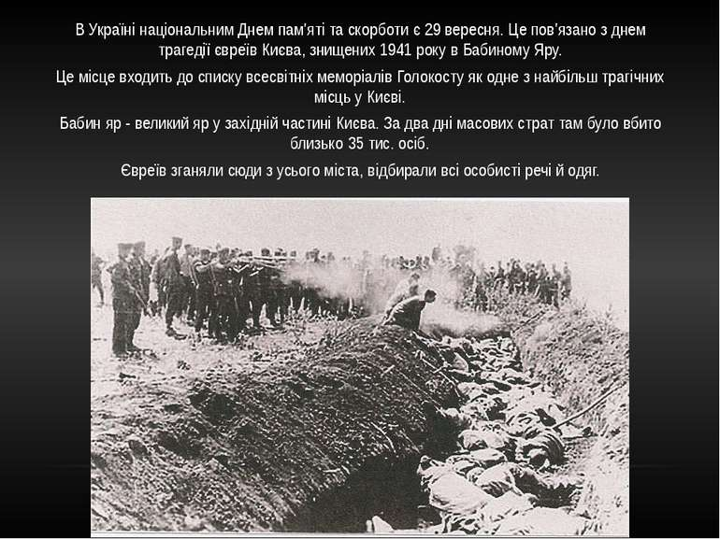

Slide 13
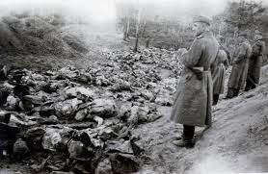
Після звільнення земель від фашистів були знайдені місця масових захоронень, які стали підтвердженням звірств нацистів

Slide 14
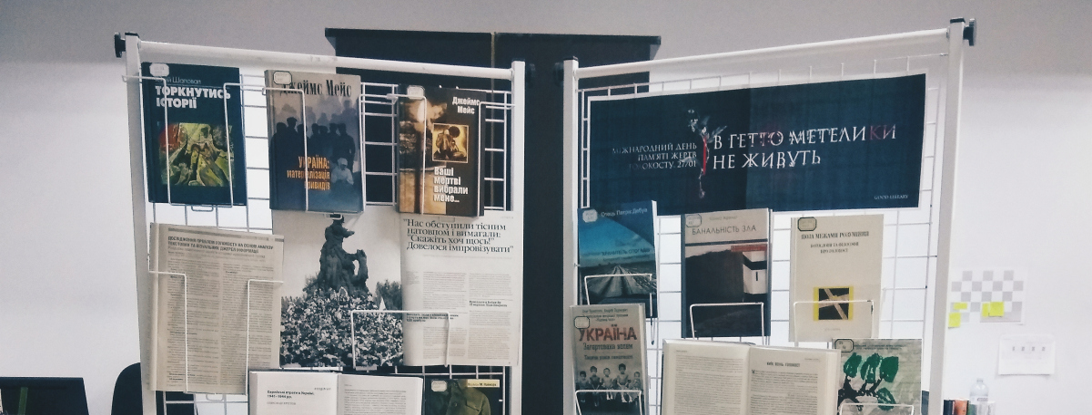
27 січня Генеральною Асамблеєю ООН встановлено Міжнародний день пам'яті жертв Голокосту. Ініціаторами прийняття документа виступили Ізраїль, Канада, Австралія, Росія, Україна, США, а співавторами - понад 90 держав. 27 січня радянські війська звільнили концтабір Освенцим
Віддзеркалення зруйнованого дитячого світу - у написі маленького хлопчика із варшавського гетто: «…найжахливіше, що в гетто метелики не живуть!». Напис датований 1943 роком. Відтоді метелик – це символ Голокосту.

Slide 15
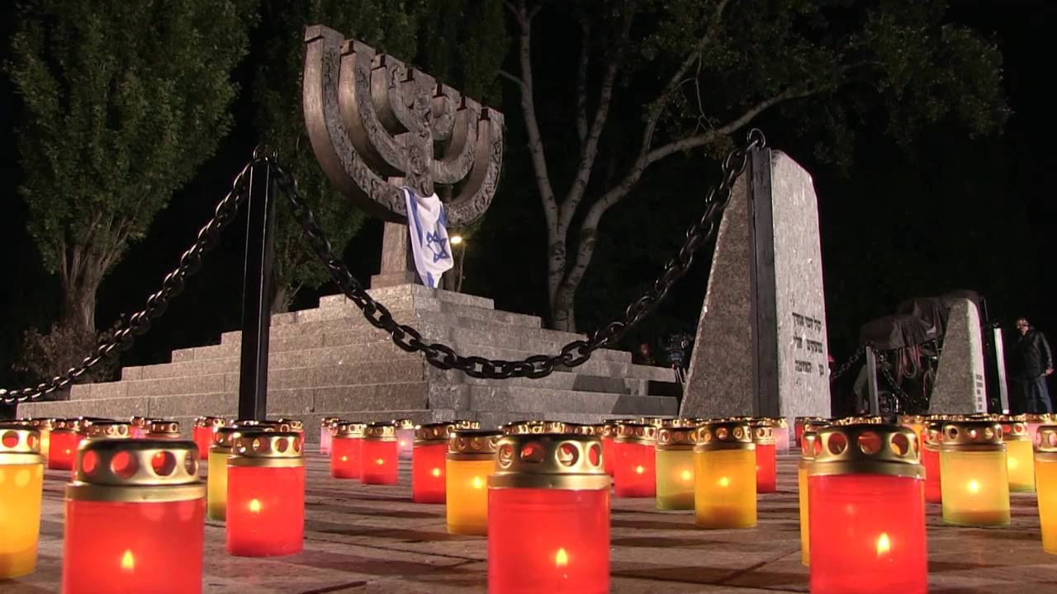
«Пам’ять про Голокост необхідна, щоб наші діти ніколи не стали жертвами, катами чи байдужими спостерігачами»
Ієгуда Бауер

